Slide 1
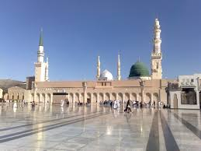
স্বাগতম

Slide 2
পরিচিতি
মোঃ সাইফুল ইসলাম।
সহকারি শিক্ষক (ইসলাম ও নৈতিক শিক্ষা)
গংগারহাট এম, এ, এস উচ্চ বিদ্যালয়, ফুলবাড়ী, কুড়িগ্রাম।
Email: shaifulislammt1991@gmail.com
মোবাইলঃ ০১৭৪০২৯৩২৭২
বিষয়ঃ ইসলাম ও নৈতিক শিক্ষা
শ্রেণিঃ ষষ্ঠ
অধ্যায়ঃ দ্বিতীয়
পাঠঃ 7
সময়ঃ ৫০ মিনিট
উপস্থিতঃ ৪০ জন।
তারিখঃ 10/০১/২০২১ইং।

Slide 3
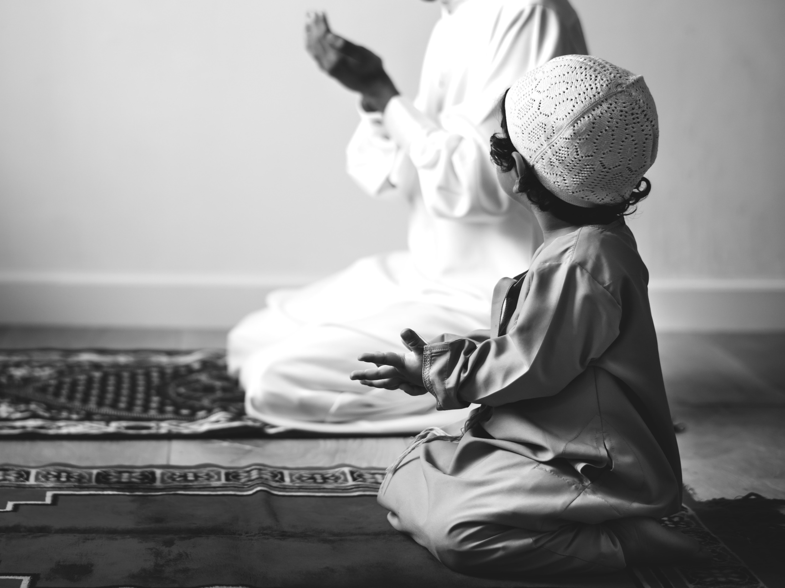
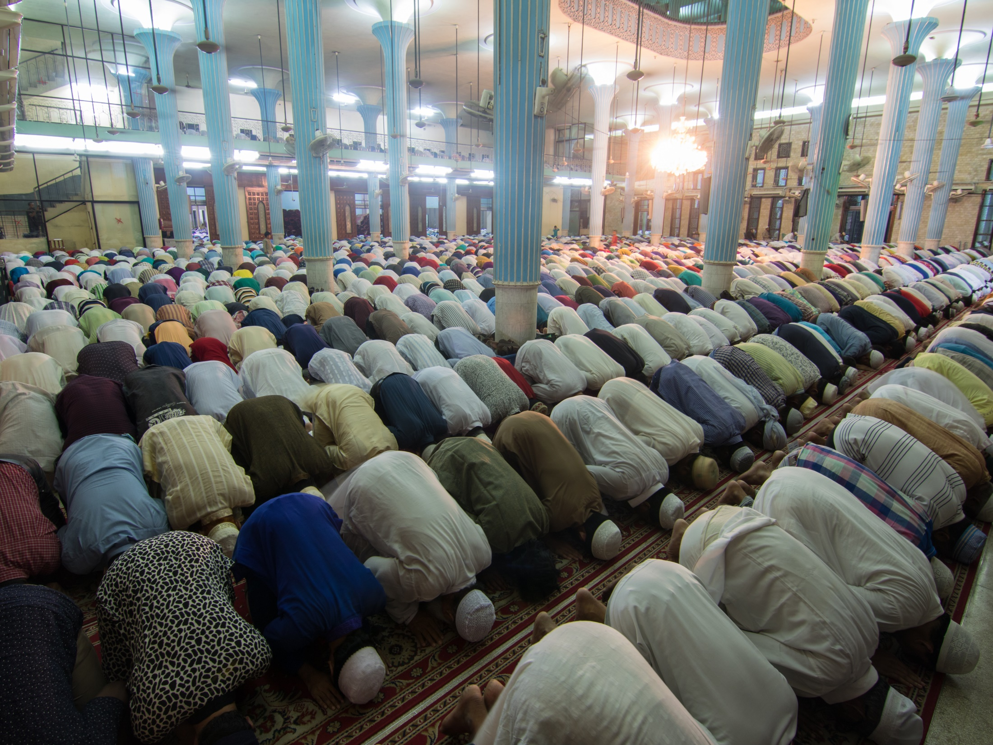

Slide 5
শিখনফল
এই পাঠ শেষে শিক্ষার্থীরা…
সালাত কী তা বলতে পারবে ।
সালাতের গুরুত্ত্ব ও ফজিলত বর্ণনা করতে পারবে ।

Slide 6
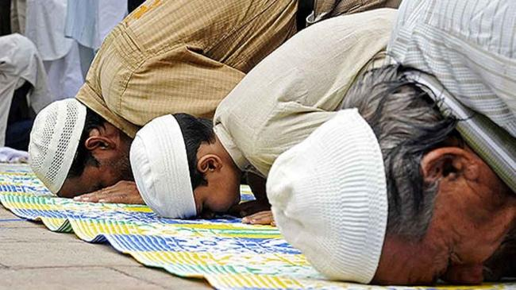
দোয়া
রহমত
নামাজ
ক্ষমা প্রার্থনা
সালাত শব্দের অর্থ-
আরকান আহকামসহ বিশেষ নিয়ম ও নির্দিষ্ট সময়ে আল্লহর ইবাদতের নাম সালাত বা নামাজ।

Slide 7
একক কাজ
সালাত শব্দের আভিধানিক অর্থ কি?
সালাত শব্দের পারিভাষিক সংঙ্গা কী?

Slide 8
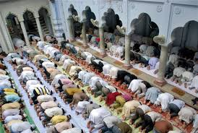
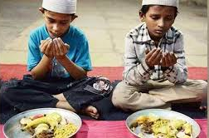
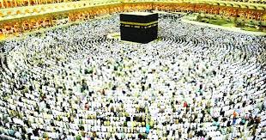
হাদিসে আছে- ইসলাম পাঁচটি স্তম্ভের উপর প্রতিষ্ঠিত
এ কথা সাক্ষ্য দেওয়া যে আল্লাহ ছাড়া কোন মাবুদ নেই, মুহাম্মদ (সা) আল্লাহর বান্দা ও রাসুল, নামাজ প্রতিষ্ঠা করা, যাকাত দেওয়া, হজ করা এবং রমযান মাসে রোজা করা। (বুখারি ও তিরমিযি)

Slide 9
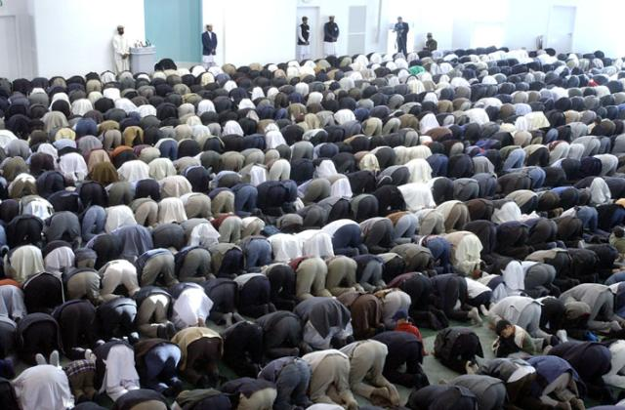
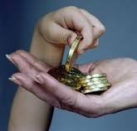
পবিত্র কুরআন মজিদে আল্লাহ তায়ালা বলেন - “ এবং তোমরা নামায কায়েম কর ও যাকাত আদায় কর ।”(সুরা আল-বাকারাঃ ৪৩ )

Slide 10
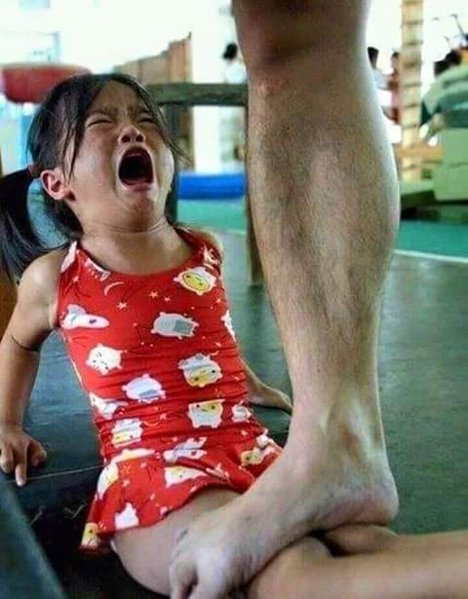
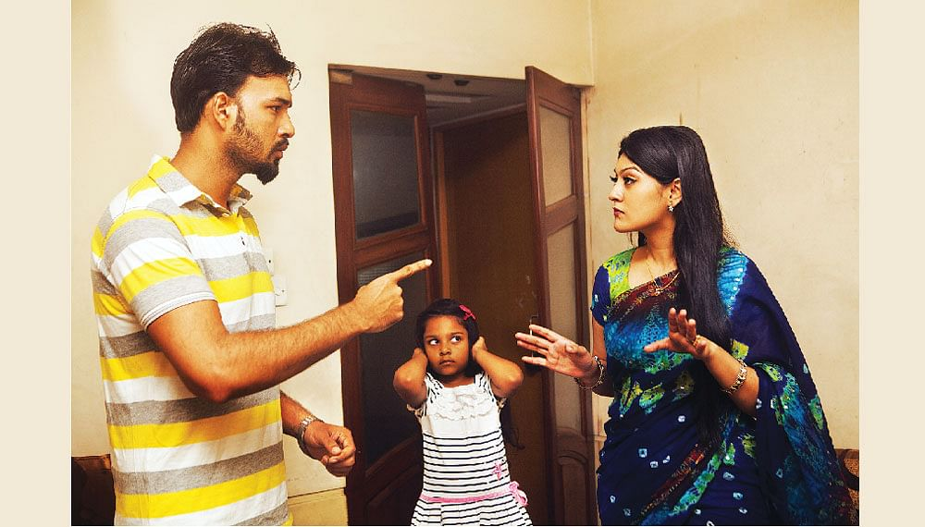
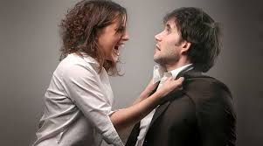
সূরা আল—আনকাবুত এর ৪৫ নং আয়াতে আল্লাহ বলেন-
“নিশ্চই নামাজ মানুষকে অশ্লীল ও খারাপ কাজ থেকে বিরত রাখে।”

Slide 11
‘নিশ্চই সালাত অশ্লীল ও খারাপ কাজ থেকে বিরত রাখে’ ব্যাখ্যা কর।

Slide 12
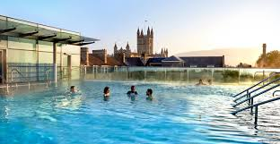
নামাজের মাধ্যমে মুমিনের গুনাহ মাফ করা হয়। মহানব (সা) বলেন, এ কথার মধ্যে তোমার কি মত? যদি তোমাদের কারো বাড়ির দরজায় একটি প্রবাহিত নদী থাকে, যার মধ্যে সে প্রতিদিন পাঁচবার গোসল করে। তাহলে তার দেহে কোনো ময়লা বাকি থাকবে কী? সাহাবিগন (রা) বল্লেনঃ তার কোনো ময়লা বাকি থাকবে না। তখন রাসুল (সা) বললেন: এটাই পাঁচ ওয়াক্ত নামাযের উদাহরণ যা দ্বারা যবতীয় গুনাহ মিটিয়ে দেওয়া হয়। (বুখারি ও মুসলিম)

Slide 13
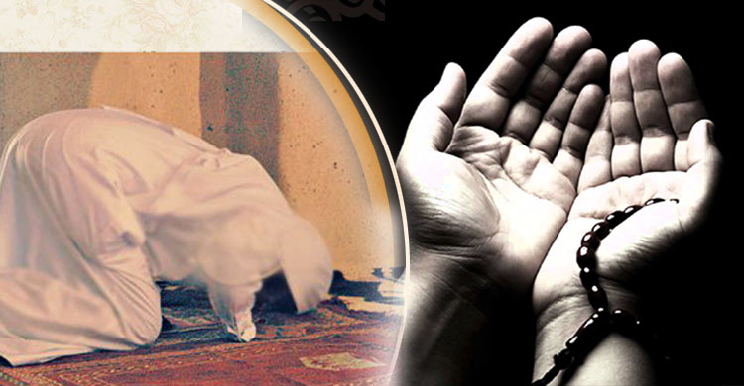
মহানবি (সা) আরও বলেন- ‘যে ব্যক্তি নামাযের হেফাযত করবে কিয়ামতের দিন তার জন্য নামায নূর, দলীল ও নাজাত হবে। আর যে ব্যক্তি নামাযের হেফাযত করবে না কিয়ামতের দিন তার জন্য নামায নূর, দলীল ও নাজাত হবে না। তার হাশর হবে কারুন, ফেরাউন, হামান ও উবাই ইবনে খলফের সঙ্গে।’ (আহমদ, দারেমি)

Slide 14
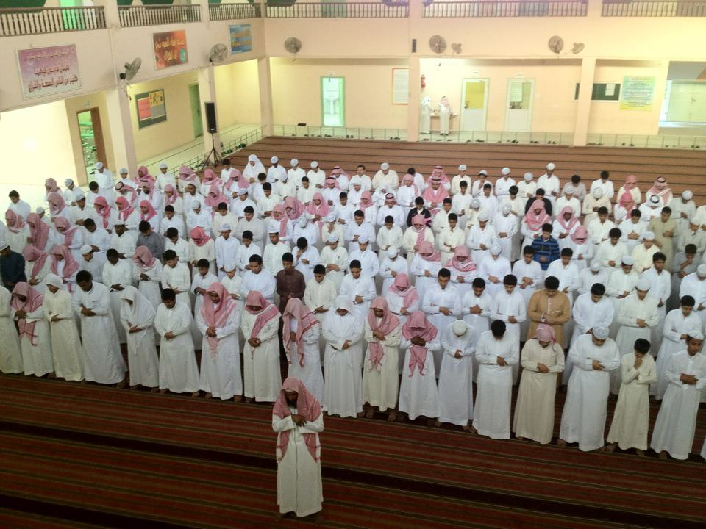
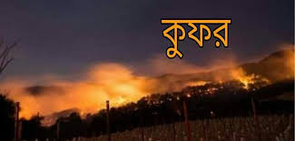
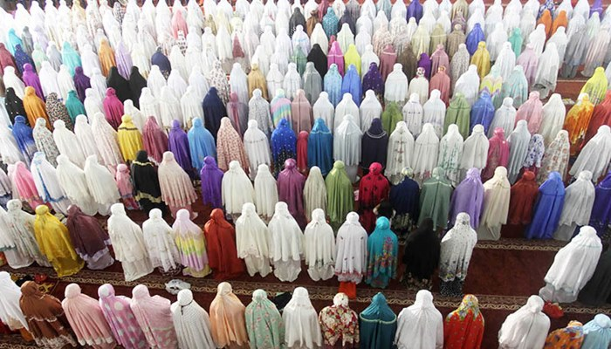
ইমানের পরই ইসলামে নামাযের স্থান।(হাদিস)
নামাজ ত্যাগকারী কাফিরের অন্তর্ভুক্ত হয়ে যায়। (সূরা আর রুম:৩১)
যে নামাজ নষ্ট করল সে যেন জাতিকে ধবংস করল (সূরা মরিয়ম:৫৯)
মৃত্যুকালে মহানবি (সা) এর সর্বশেষ উপদেশ ছিল নামাজ ও নারীজাতি সম্পর্কে। (নাসাই, ইবনে মাযাহ)

Slide 15
মুল্যায়ন
ইসলাম কয়টি স্থম্ভের উপর প্রতিষ্ঠিত?
নামাজ বেহেশ্তের চাবি এটি কার বানী?
নামায ত্যাগকারী কাদের অন্তর্ভুক্ত হয়ে যায়।
যে নামায নষ্ট করে সে কি ধংস করে।
নামাযের গুরুত্ত্ব সম্পর্কে একটি হাদিস বল।

Slide 16
শরীর সুস্থ রাখতে নামাযের গুরুত্ত্ব প্রয়োজনীয়তা লিখে নিয়ে আসবে।

